Slide 1

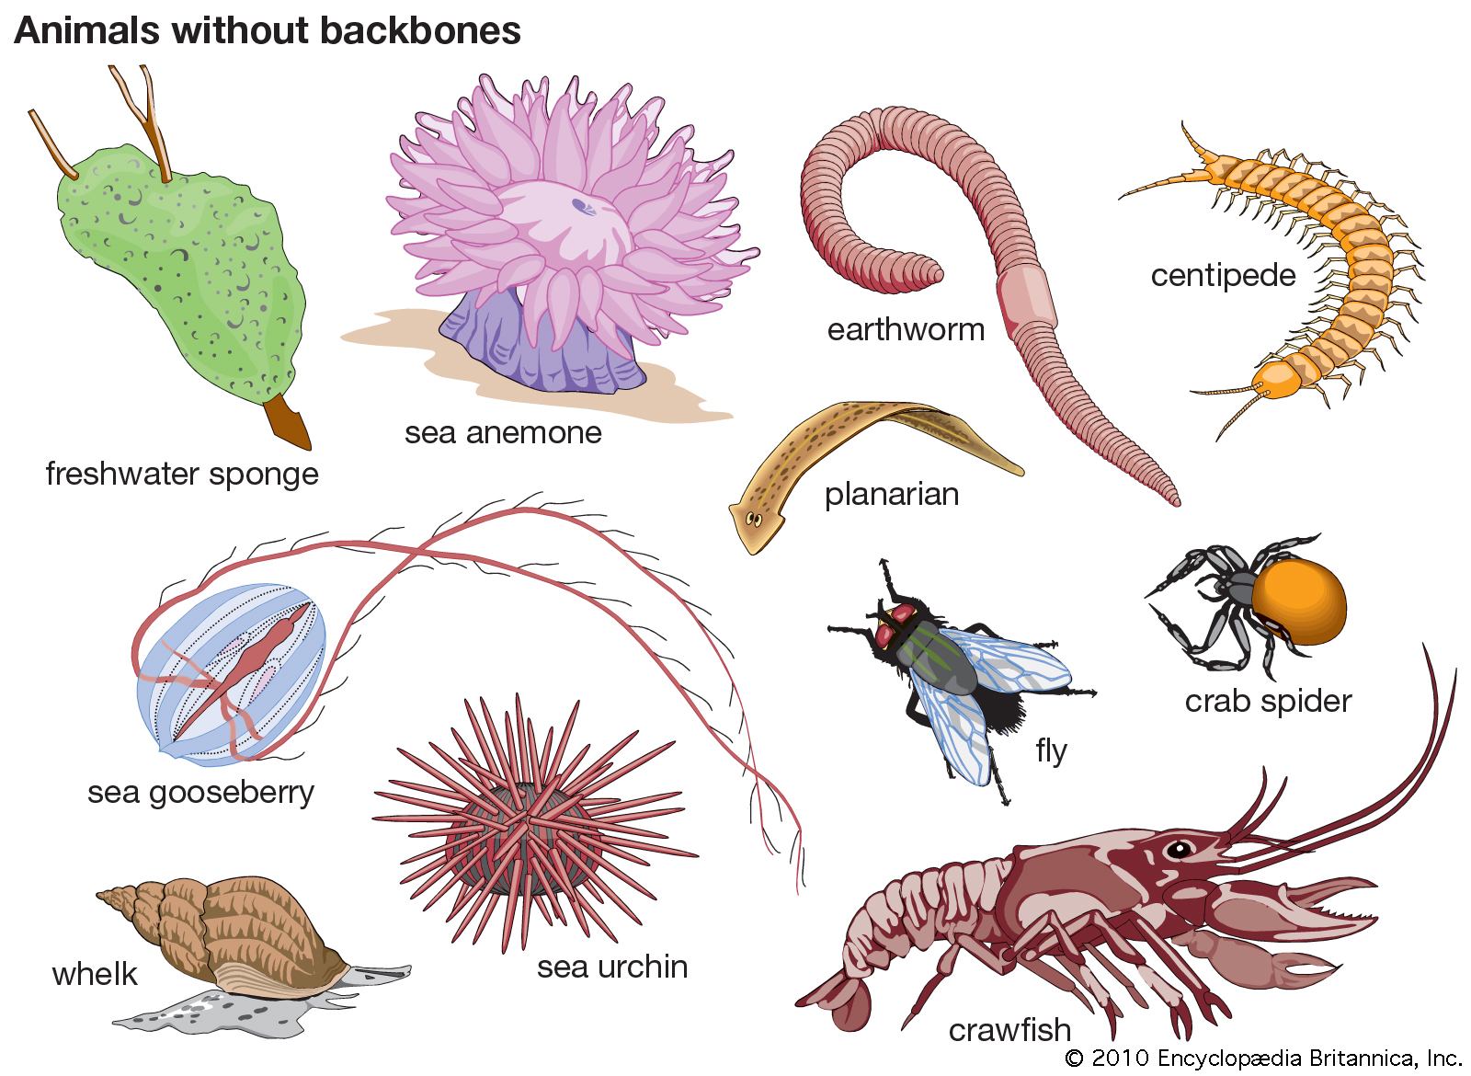

BÀI 22:
ĐA DẠNG ĐỘNG VẬT
KHÔNG XƯƠNG SỐNG

Slide 2
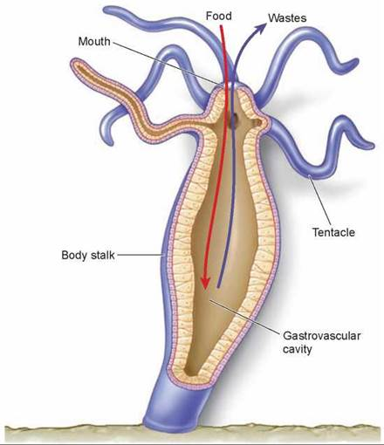
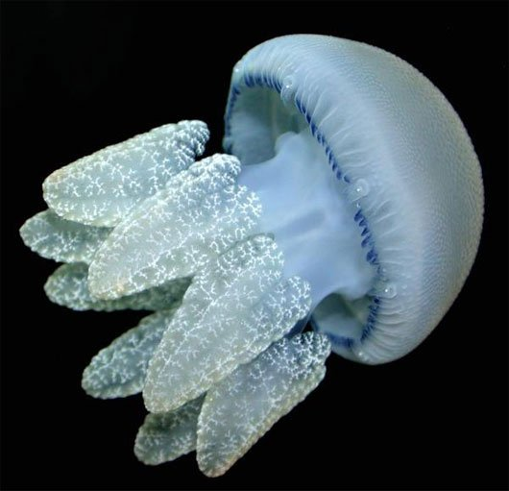
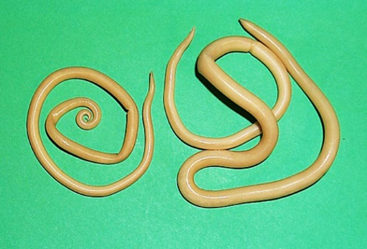
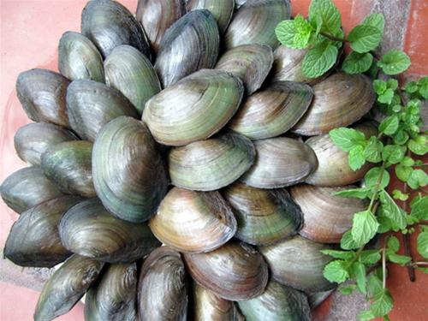
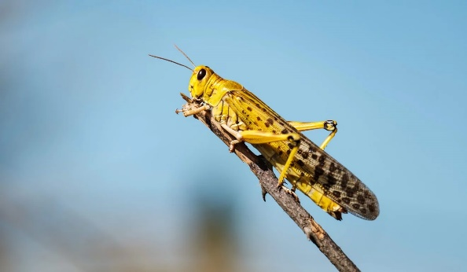
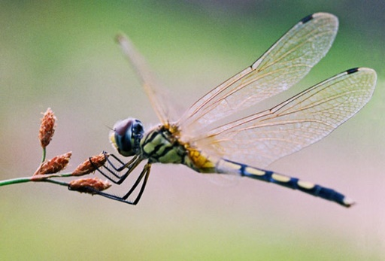
Khởi động
Hãy sắp xếp tên các loài vật sau vào hình ảnh phù hợp
1. Thủy tức
2. Ngao
3. Hến
4. Trai
5. Giun đũa
6. Chuồn chuồn
7. Châu chấu

Slide 3
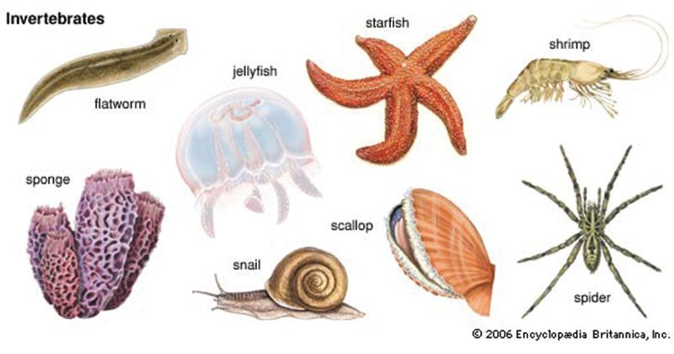
ĐỘNG VẬT KHÔNG XƯƠNG SỐNG
ĐẶC ĐIỂM VÀ ĐA DẠNG
VAI TRÒ VÀ TÁC HẠI
2
1

Slide 4
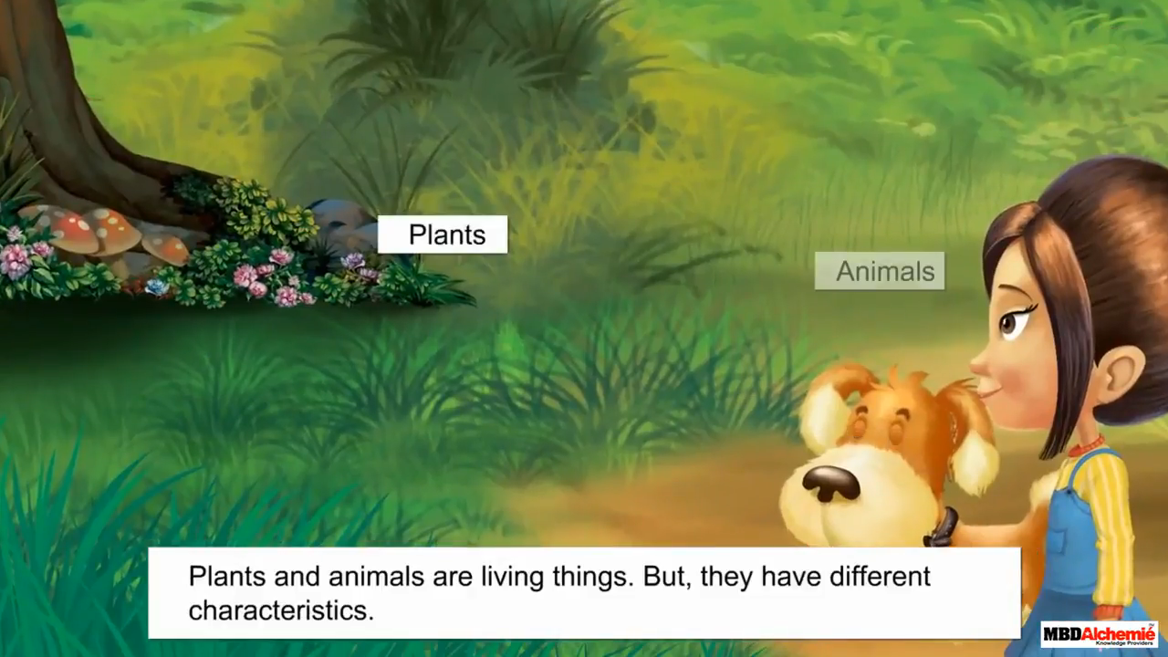
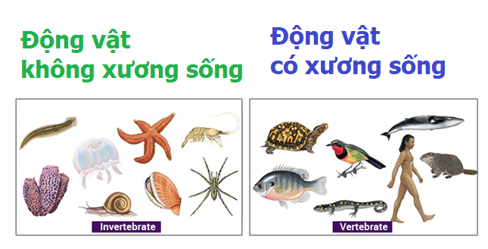
1. ĐẶC ĐIỂM VÀ ĐA DẠNG ĐVCXS
a. Đặc điểm
Điểm khác biệt giữa thực vật và động vật theo đoạn video dưới đây là gì?
- Phần lớn động vật có khả năng di chuyển và ăn các sinh vật khác.
Động vật được chia làm mấy nhóm? Đó là những nhóm nào?
ĐỘNG VẬT

Slide 5
b. Đa dạng động vật không xương sống
PHƯƠNG PHÁP GÓC
Ngành Ruột khoang
Ngành Giun
B1. Di chuyển nhanh về các góc để nghiên cứu thông tin
B2. Lựa chọn góc có thông tin mình thích nhất
B3. Lập nhóm ở góc nghiên cứu và hoàn thành PHT
Ngành Chân khớp
Ngành Thân mèm
10 phút

Slide 6
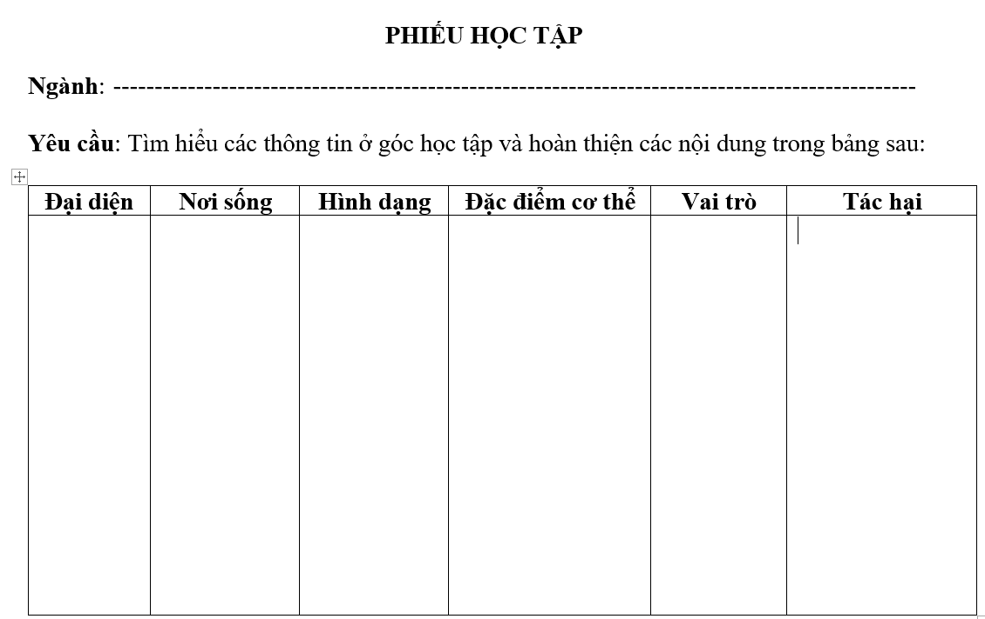
b. Đa dạng động vật không xương sống
START TIMER
HẾT THỜI GIAN

Slide 7
b. Đa dạng động vật không xương sống
THUYẾT TRÌNH KẾT QUẢ PHT

Slide 8
2. Vai trò và tác hại của động vật không xương sống
Vai trò
Tác hại
Dựa vào những kiến thức vừa được học, em hãy nêu vai trò và tác hại của Động vật không xương sống.

Slide 9
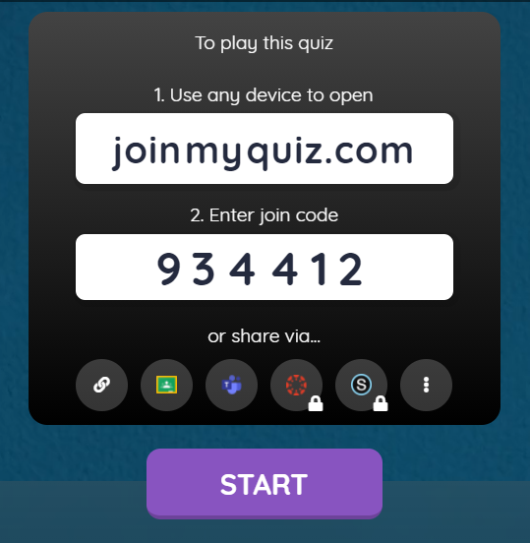
CỦNG CỐ
Tài liệu được chia sẻ bởi Website VnTeach.Com
https://www.vnteach.com
Một sản phẩm của cộng đồng facebook Thư Viện VnTeach.Com
https://www.facebook.com/groups/vnteach/
https://www.facebook.com/groups/thuvienvnteach/

